Slide 1
Sémi összehasonlító nyelvészet
BMA-HEBD-303
Biró Tamás
2014. október 15.

Slide 2
Honlapon:
Reconstructing a family tree (in abstracto)
Drawing a family tree based on isoglosses: dilemmas
Második félév?
Bennett szkennelés?

Slide 3
Házi feladat a jövő hétre

Slide 4
Következő órára: olvasandó + házi feladat
Olvasandó: K-McK 61-92 (arab), Dobos 95-109 (Ebla, Amurrú).
Készítsen listát az elírásokról, nyomdahibákról.
2. Hangmegfelelések az északnyugati sémi nyelvekben:
Bennett, p. 30, exercise 2 („discovering cognates and correspondences”) módszerét alkalmazza most a Wordlist B északnyugati sémi adataira.
A három kánaáni és öt arámi nyelv közül többet is kizárhat a vizsgálatból, feltéve ha döntését meg tudja indokolni. (Pl.: mely nyelvről mit tudni?)
Érvelésében hivatkozzon K-McK releváns fejezeteire (leírásokra, nyelvi adatokra) is.
Emailben: biro.tamas@btk.elte.hu. Határidő: kedd dél (12:00).

Slide 5
Az északnyugati sémi dialektuskontinuum

Slide 6
Methodological summary: The family tree model
Find cognate words: similar words with similar meaning.
Find regular sound correspondance in cognates
→ explain by sound laws: regular sound changes.
Reconstruct a family tree
Old languages, and contemporary languages,
and reconstructed, hypothetical *proto-languages
on the same tree.
Thereby, explain gradual differentiation within a language family.

Slide 7
Izoglosszák az északnyugati sémi nyelvekben
Ugariti:
[ā]
Esetrendszer: Nom Acc Gen
Old Canaanite:
[ō]
Esetrendszer: Nom Acc Gen
Arámi:
[ā]
Nincs esetrendszer
Héber:
[ō]
Nincs esetrendszer

Slide 8
Problems with the family tree model
West-Semitic: Aramaic vs. Canaanite languages.
Long debate: is Ugaritic a Canaanite language?
Answers:
Time: You cannot compare languages from different periods. Aramaic vs. Canaanite distinction in 1st millennium, whereas Ugaritic is a 2nd millennium language.
Geography:
dialect continuum
isoglosses
Isoglosses may cross each other.
Waves of innovation: centre vs. periphery.

Slide 9
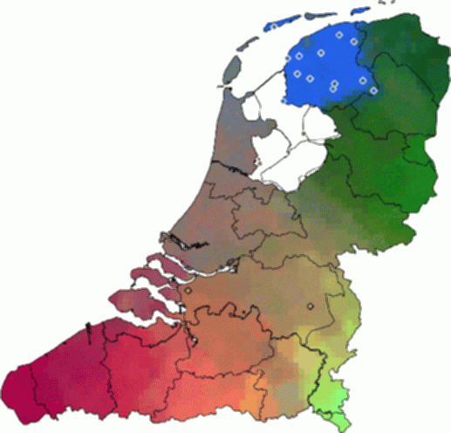
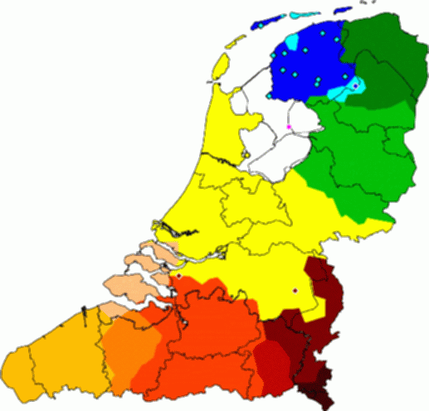
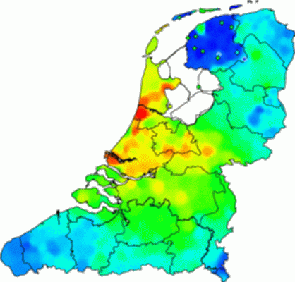
Dialect continuum
Dutch: What is a dialect?
Gradual change: Semi-arbitrary Center vs.
dialect borders: periphery:
(Source of the illustrations: Wilbert Heringa and John Nerbonne)

Slide 10
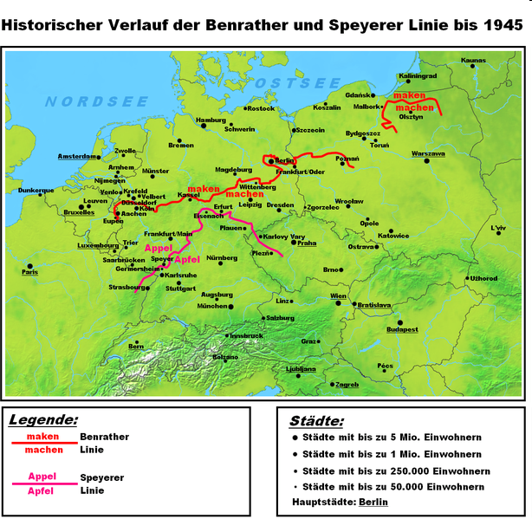
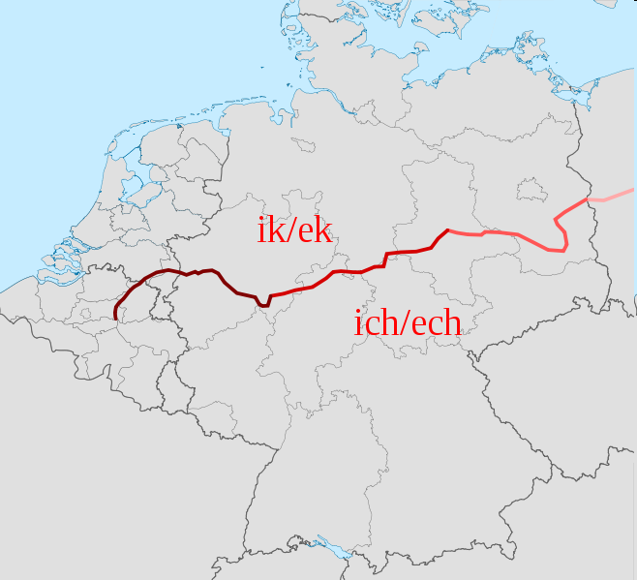
Isoglosses
Isogloss: geographical boundary of a linguistic feature (isolex for lexicon=word use, isophone for phonological=pronunciation difference, etc.). Crossing isoglosses. Area between two isoglosses: where does it belong to?
Source: http://nds-nl.wikipedia.org/wiki/Ofbeelding:Ik-ich-Isogloss_-_Uerdinger_Lien.svg
Source: http://en.wikipedia.org/wiki/File:Benrather_und_Speyerer_Linie.png

Slide 11
The Rhenish fan
Source:
http://courses.essex.ac.uk/lg/lg232/images/DialectMaps/Europe/RhenishFan.JPG

Slide 12
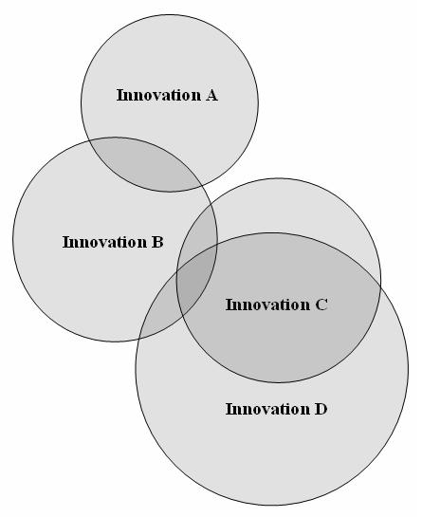
http://en.wikipedia.org/wiki/File:Wave_Model_Schmidt.jpeg

Slide 13
Family tree model vs. Wave model
Family Tree Model (August Schleicher: Stammbaumtheorie, 1860s):
- Biological analogy (Darwin). NB: Darwin influenced by linguistic analogy.
- Related languages originate from common ancestor:
- different “tribes” migrating to different directions
- “hard” geographic boundary (hill, river, political border) between “tribes”
- language change (linguistic tree ≠ genetic tree)
- Explains linguistic diversification, but not convergence.
Wave theory (Johannes Schmidt: Wellentheorie, 1872):
- Dialect continuum; different languages in contact (cf. areal linguistics)
- Innovation spreads from center in continuously weakening circles.
- Peripheries (in all directions) not always reached by innovation: archaic features may survive in distant varieties of the language.
- Can account for complex isogloss structures: different innovations arising in different centers, spreading in perpendicular directions, and reaching different distances.

Slide 14
The West-Semitic language continuum
Hittite until 1200 BCE
Ugaritic until 1200 BCE
Akkadian
Aramaic from 1100 BCE
Phoenician
Arabic (Nabatean) tribes?
Egyiptian
Tel el-Amarna
South-Arabian & Ethiopian
Source: http://www.aramaic-dem.org/English/History/THE_ARAMAEANS-filer/image001.jpg

Slide 15
The West-Semitic language continuum
Soon after 1000 BCE:
(Ugaritic not anymore, no Canaanite shift)
(Philistine language? Indo-European?)
Aramaic in Syria (no Canaanite shift)
Canaanite sound shift [ā] > [ō]: Phoenician on the coast, and Hebrew: Northern and Southern dialects? (E.g., shibbolet/sibbolet?)
Ammonite, Moabite, Edomite (etc?).
Most probably:
- spoken dialect continuum - artificial official/literary language(s) in inscriptions.
Source: http://library.kiwix.org:4201/I/300px_Levant_830_svg.png

Slide 16
A bibliai héber északi dialektusa
Az esetragok lekopása után szóvégi mássalhangzó-torlódás vagy diftongus jött létre. Feloldása: epentézis (v.ö. szegoláták), összevonás vagy asszimiláció/törlés.
Az északi dialektusokban nem zajlott le epentézis a következő esetekben:
Proto-ÉNy sémi esetrag lekopása után epentézis / törlés,összevonás
*baytum (’ház’) > *bayt > bayit / bēt Judeai H st. abs. / Judeai H st. constr., ÉH
*bintum (’lány’) > *bint > binVt / bit(t), bat(t) sehol / mindenhol
*šantum (’év’) > šant > šana(t) / šat(t) Judeai H st. abs. (constr) / északi héber

Slide 17
[ay] ~ [ē] dialektuskontinuum
Föniciai | Északi héber | Júdeai (TH) st. constructus | Júdeai (TH) st. absolutus | Arámi (birodalmi)
?ēt | ?ēt | ?ēt | -- | ?iyāt
bēt | bēt | bēt | bāyit | bāyit

Slide 18
Viszlát jövő szerdán!

